Slide 1

고객만족을 최우선으로 하는
영상의학실의 변화
전라북도 남원의료원 영상의학실
방사선사 - 임한철
(협조: 영상의학실 전직원)

Slide 2
목 차
의료원의 미션, 비전
영상의학실 장비
고객응대의 기본
- 고객응대 시 다른 사항으로는?
영상의학실, 초음파실 전경
고객응대 및 검사
- X-ray실
- CT실 및 안정실
*CT안정실 고객응대 및 검사, 조영제란 무엇인가?, CT실 조영제 검사, CT실 조영제 검사 시 주의점?, 조영제의 부작용?
- MRI실
검사 시 주의사항
-낙상
-환자확인
-MRI검사시
대표적 사건소개
고객 분들이 많이 궁금해 하는 사항?
코로나와 오미크론 바이러스란?
코로나-19(COVID-19) 검사 전 준비사항 및 고객응대
- 검사준비
- 응대방법 및 검사

Slide 3
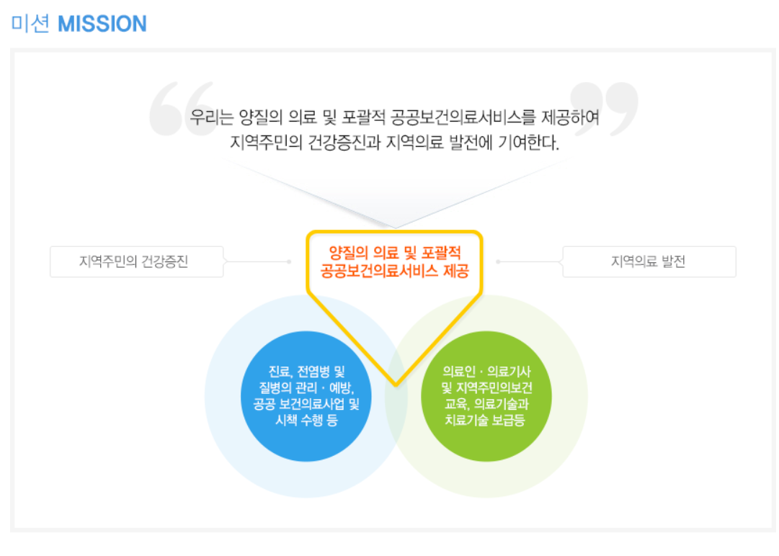
의료원의 미션

Slide 4
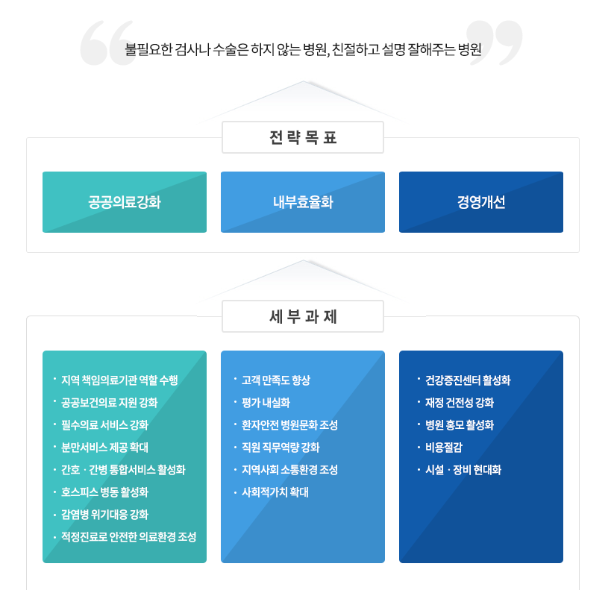
의료원의 비전

Slide 5
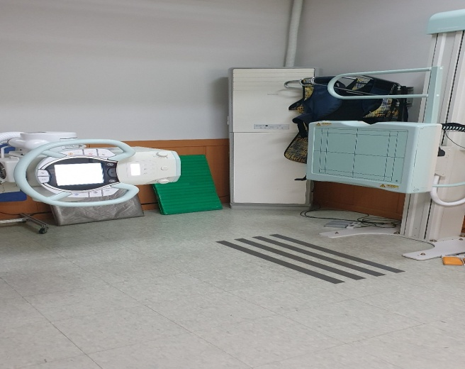
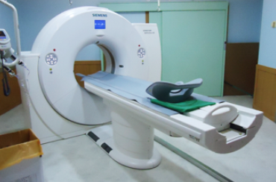
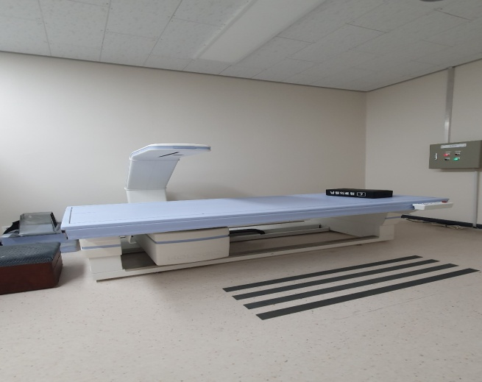
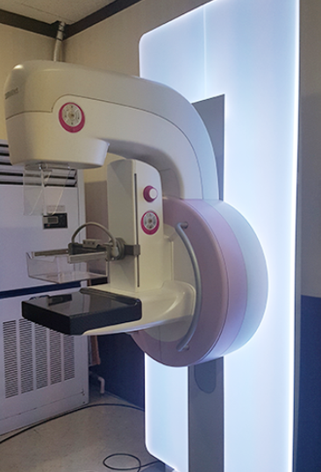
영상의학실 장비소개
X-RAY
CT
골밀도(BMD)
Mammo(유방촬영장비)

Slide 6
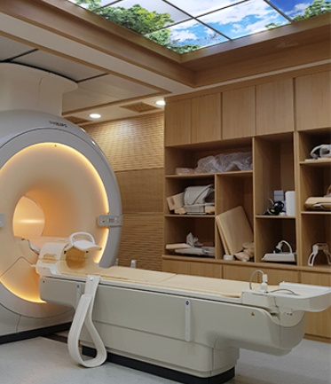
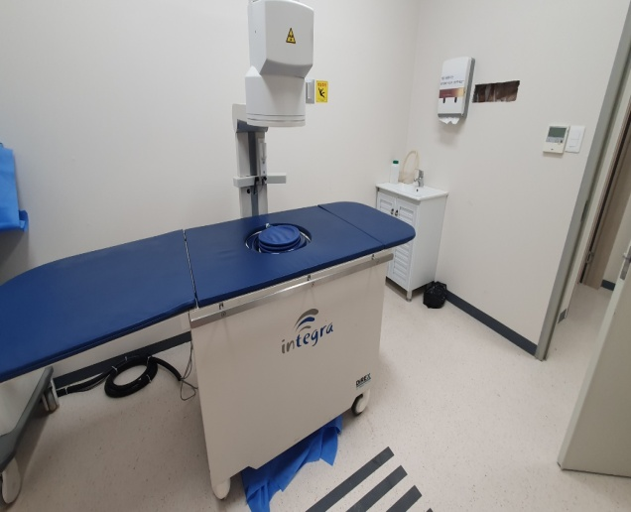
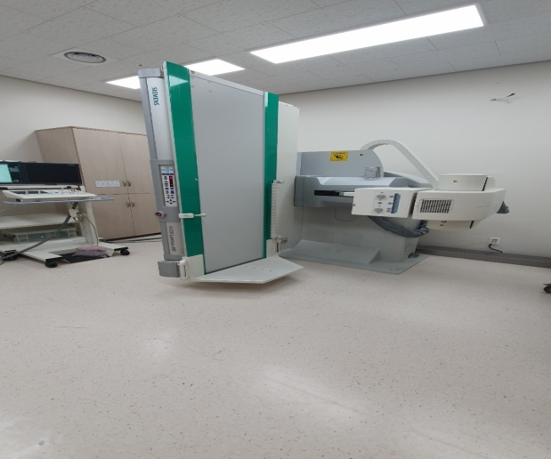
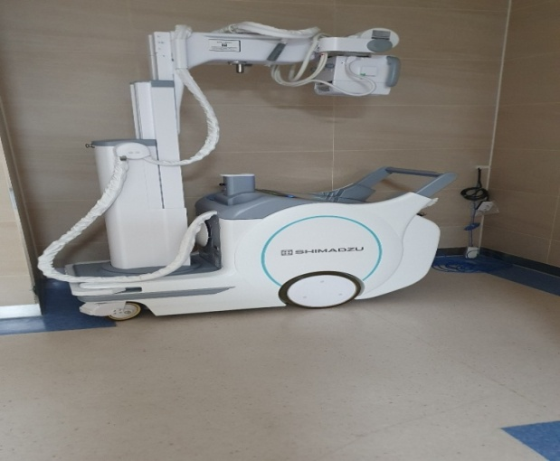
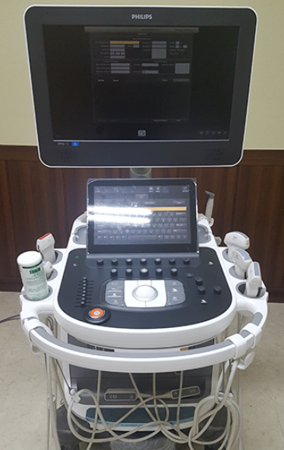
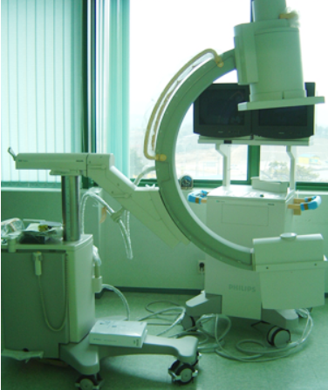

영상의학실 장비소개
MRI
ESWl(체외쇄석기)
UGI(위장조영)
Sono(초음파)
C-ARM
Potable(이동식X-ray)

Slide 7
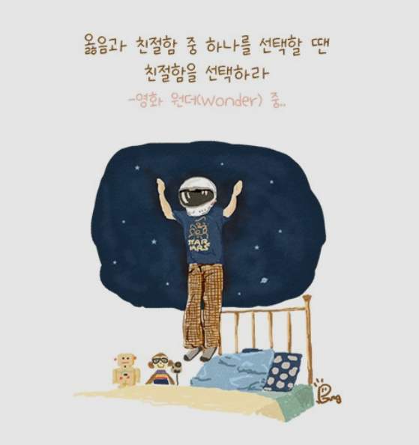
고객응대의 기본
1. 친 절

Slide 8

고객응대의 기본
2. 봉 사

Slide 9
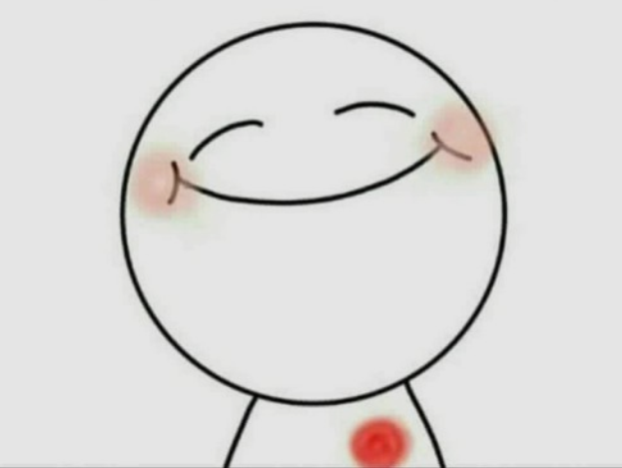
고객응대의 기본
3. 웃 음

Slide 10
고객응대시 다른 사항으로는?
고객응대시 항상 오픈마인드를 갖자!
고객의 인격을 존중하고 자신에게는 엄격한 외유내강의 정신을 가져야 한다.
타인에게 항상 겸손하라.
지나친 언어나 과도한 과묵은 오히려 상대를 불편하게 만든다.
다른 사람에게 해가 되거나 소속단체에 손해가 되는 일은 삼가해줘야 한다.
커뮤니케이션을 이용하여 메시지를 통한 소통을 잘하자.
★웃음을 잃지 말자 !!!

Slide 11
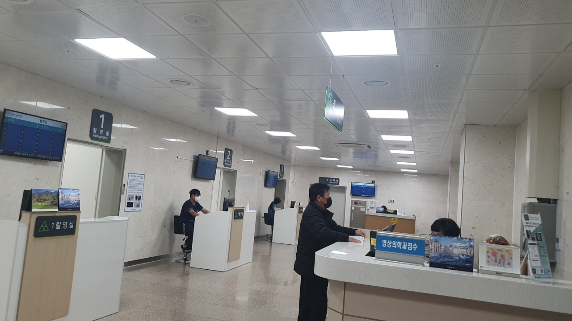
영상의학실 전경

Slide 12
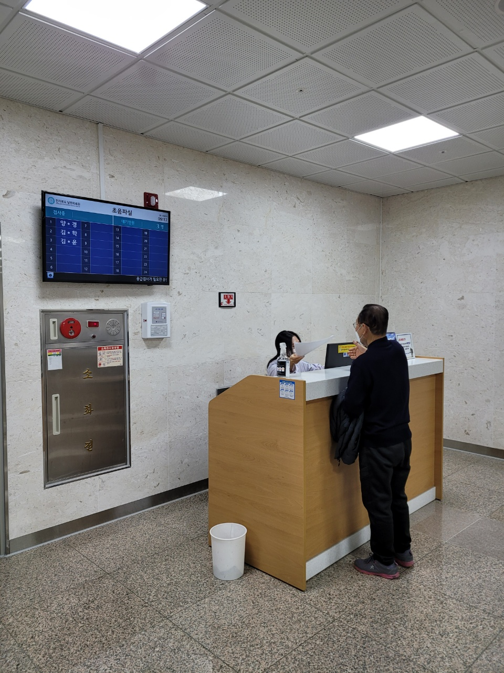
초음파실 전경

Slide 13
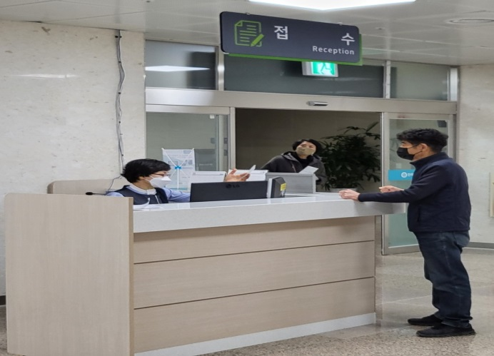
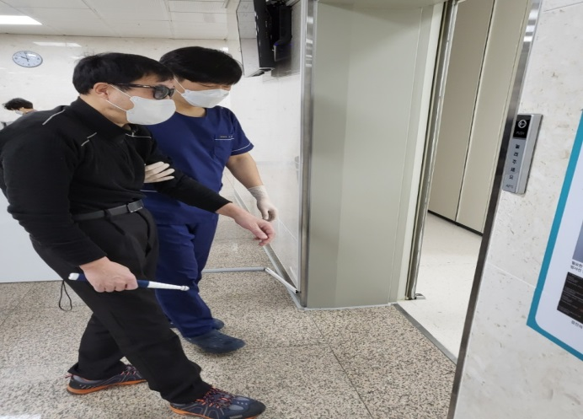
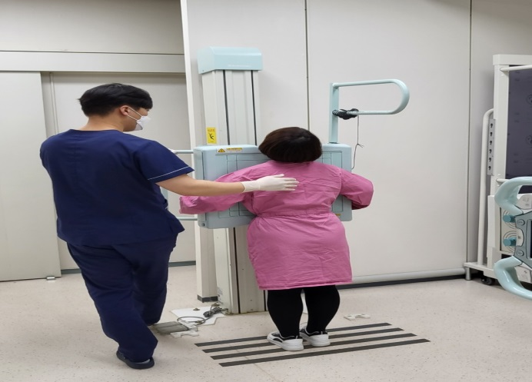
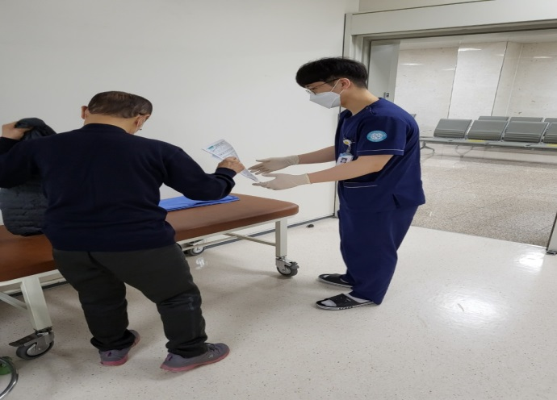
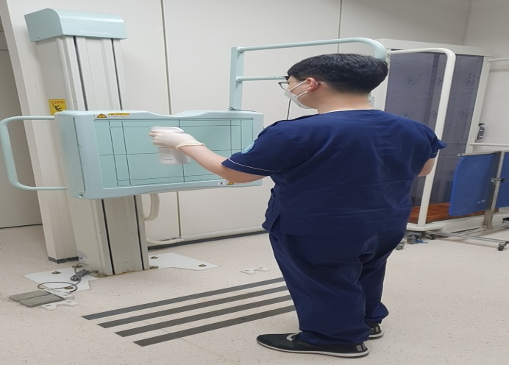
X-ray 고객응대 및 검사
접수대에서 접수 및 안내
촬영실로 입장
자세 잡은후 검사
검사 후 다음검사 안내
소독 및 방역

Slide 14
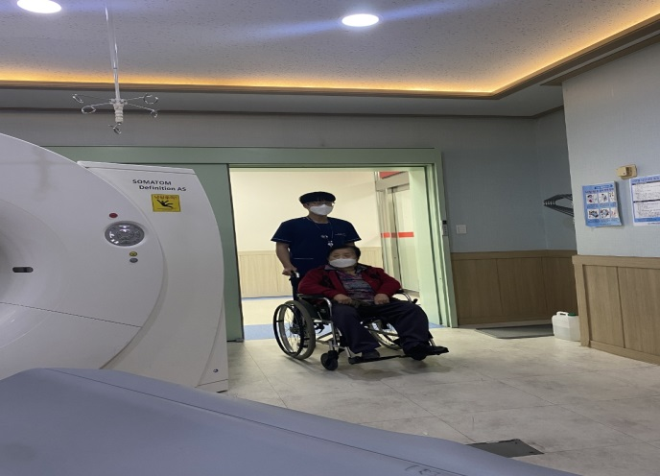
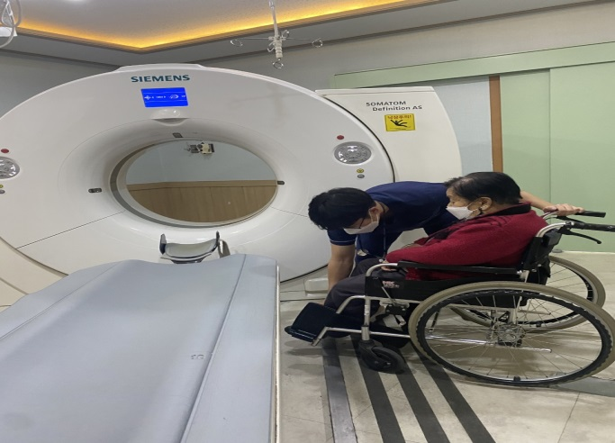
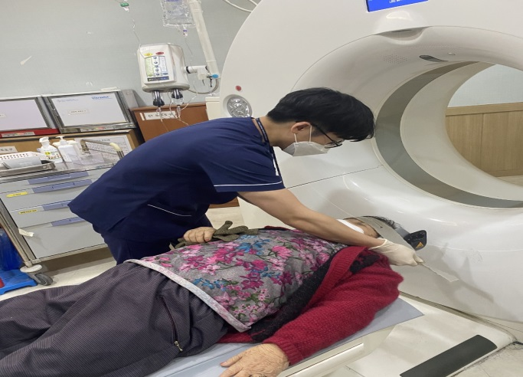
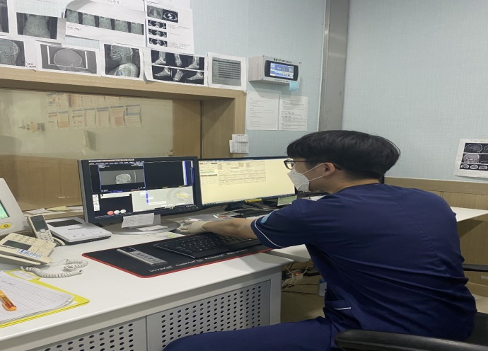
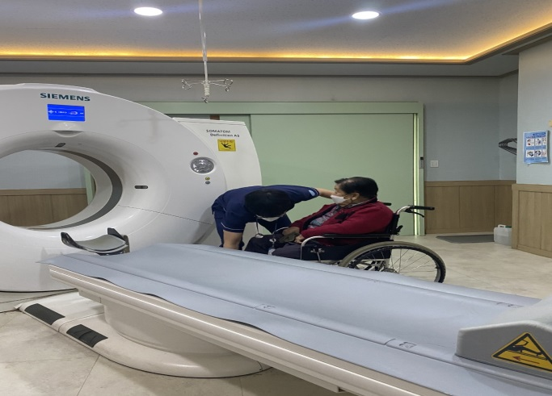
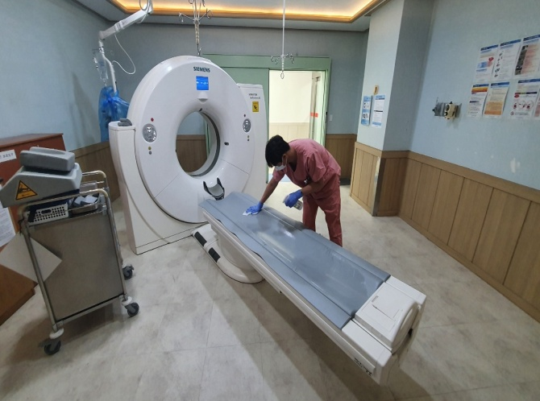
CT 고객응대 및 검사
환자 확인 후 CT실 입장
환자분 검사준비 및 주의사항 안내
검사시작
검사 후 환자분 안내
소독 및 방역

Slide 15
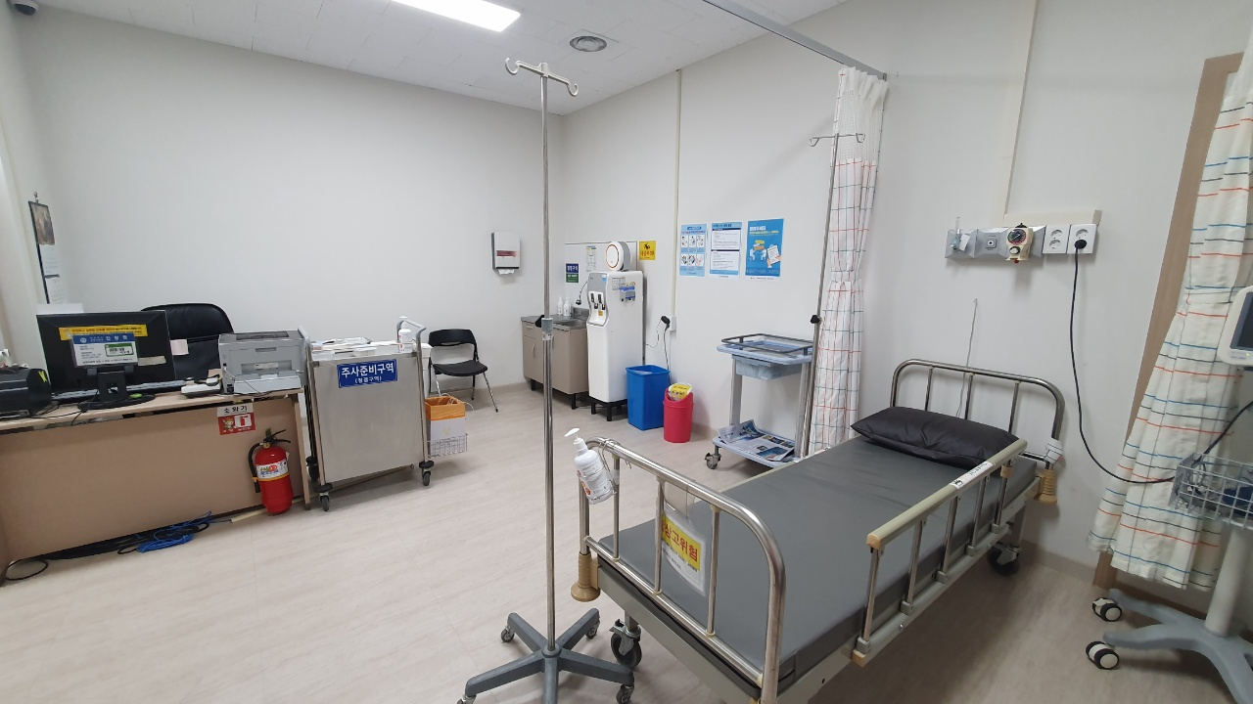
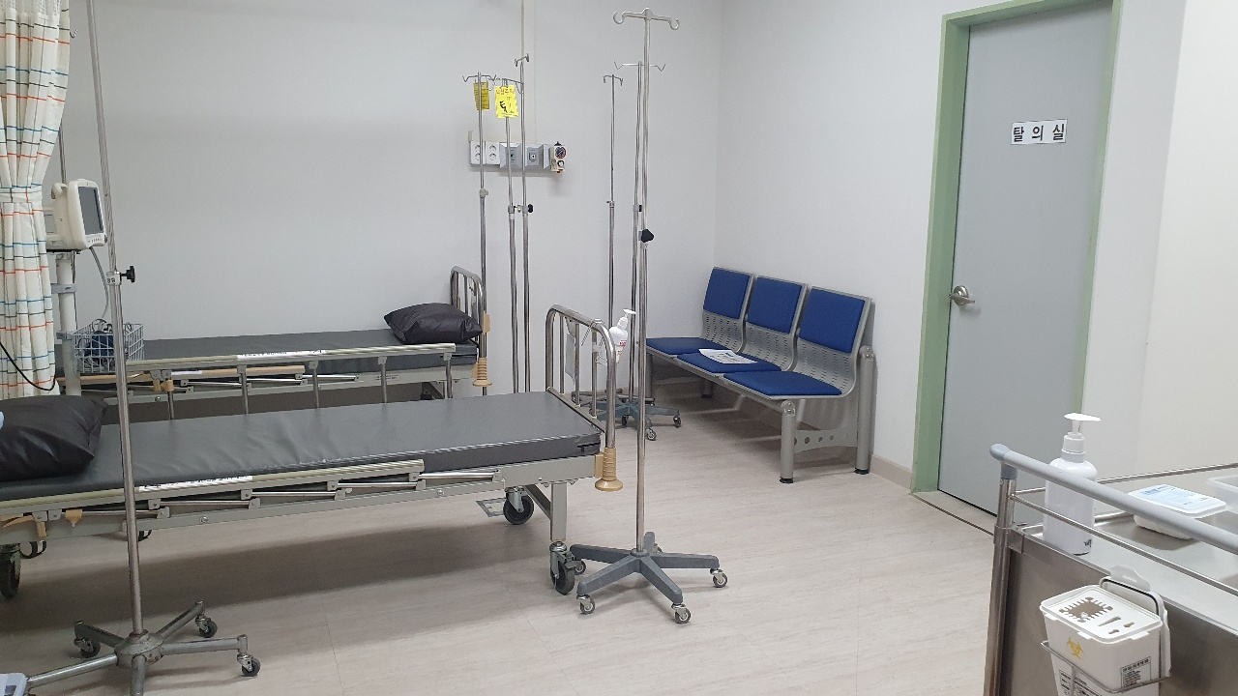
CT안정실 전경

Slide 16
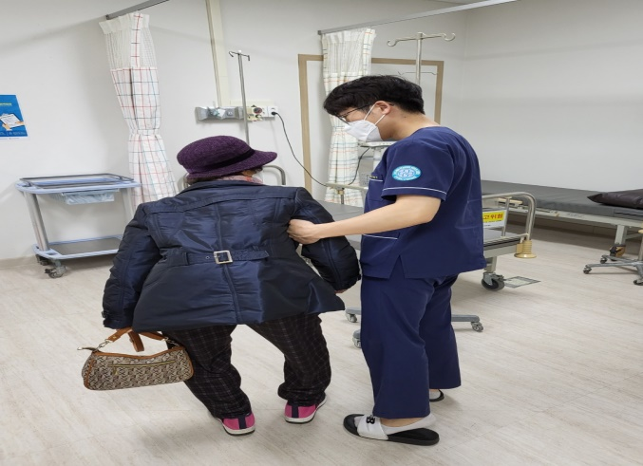
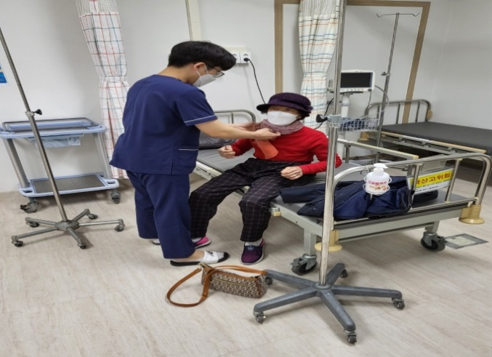
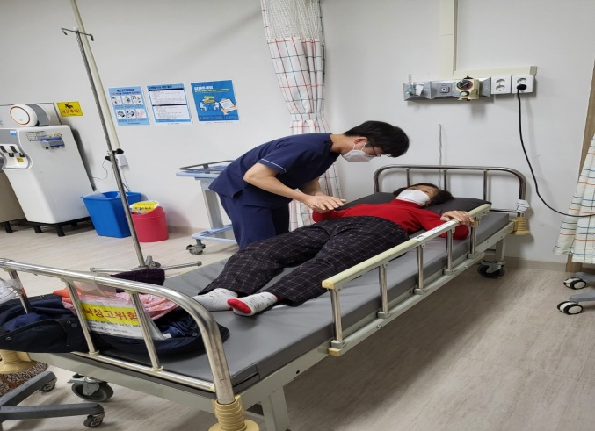
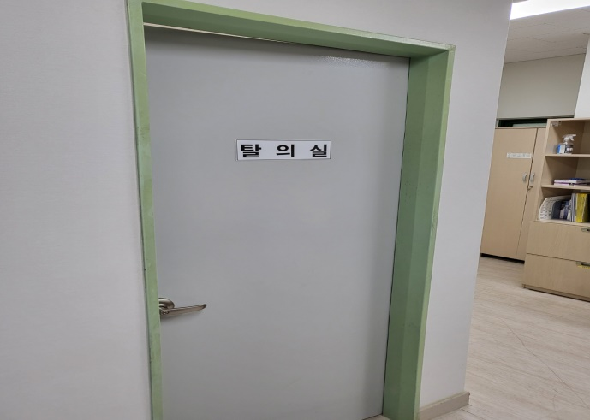
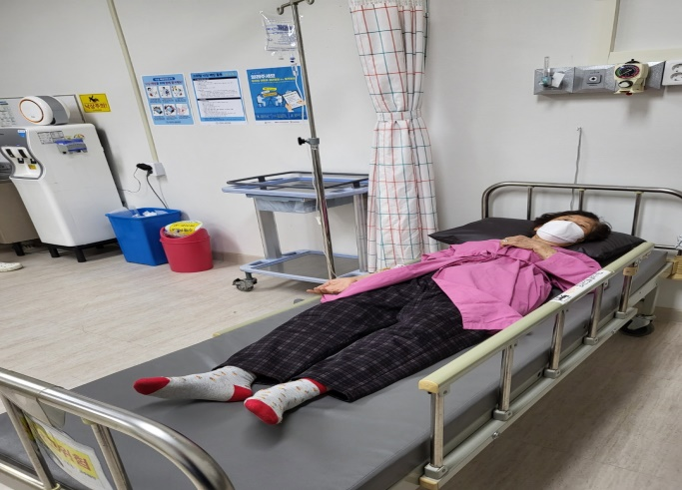
CT안정실 고객응대 및 검사
환자 확인 후 안정실 입장
환자분 전처치 및 주의사항 안내
탈의실 환복 안내
환복 후 검사준비 및 대기

Slide 17
조영제란 무엇인가?
조영제란?
인체에 투입 후 조직의 내부나 주변에 침착되어 조직의 구분을 돕는 물질.
각 조직의 정상 해부학외 장기의 기능, 비정상적인 부위의 발견 및
특성화에 사용.
각 검사하고자 하는 부위의 대조도의 증가.
각 장기의 조영증강에 따라 질병의 진단에 쓰인다.
검사전 6시간 이상 금식 권고.
조영제의 투여 속도
일반검사(복부,흉부) 성인 아동에 따라 rate 조정하여 검사.
아동의 복부검사시 (몸무게*1.5)/45로 계산하여 rate조정해준다.
조영제의 95%는 소변으로 배출되고 1~5%는 간세포와 담즙으로 이동한다.

Slide 18
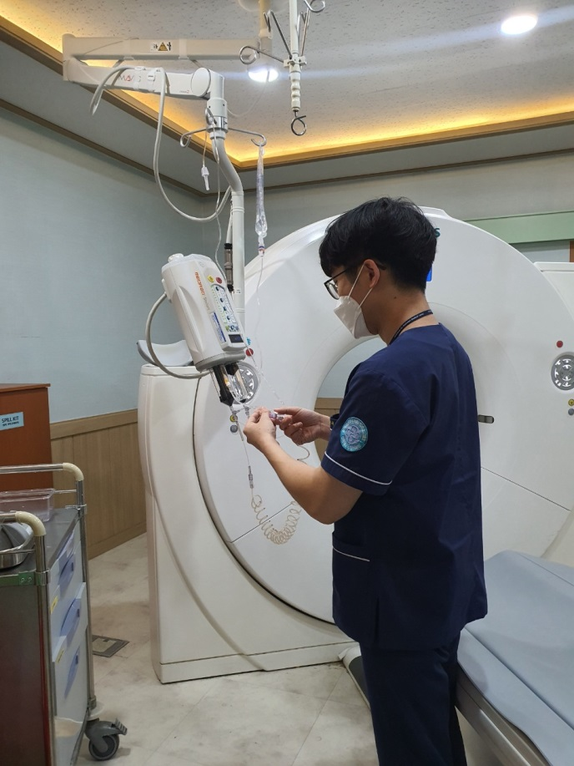
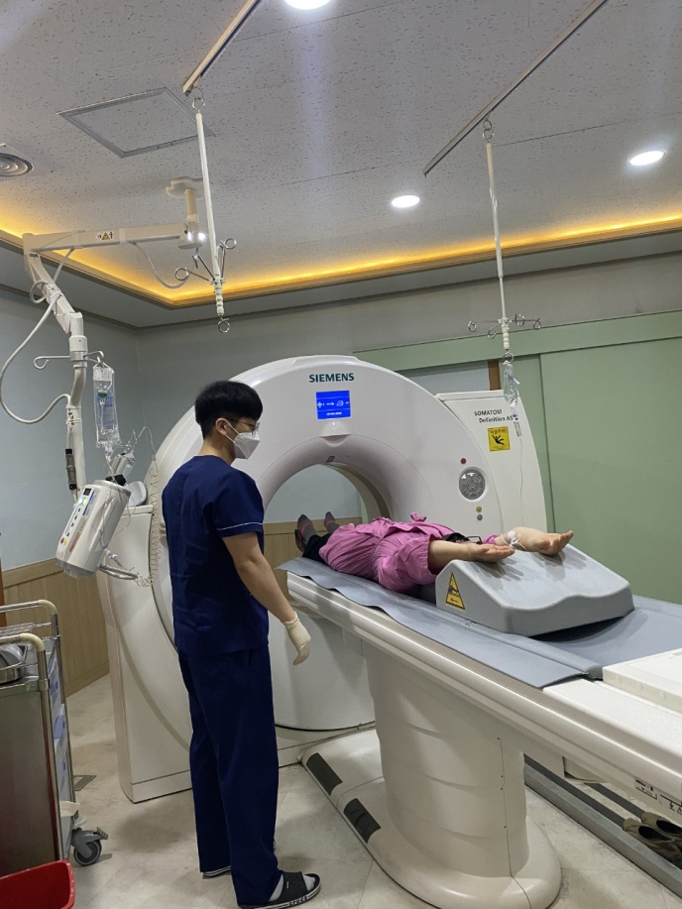
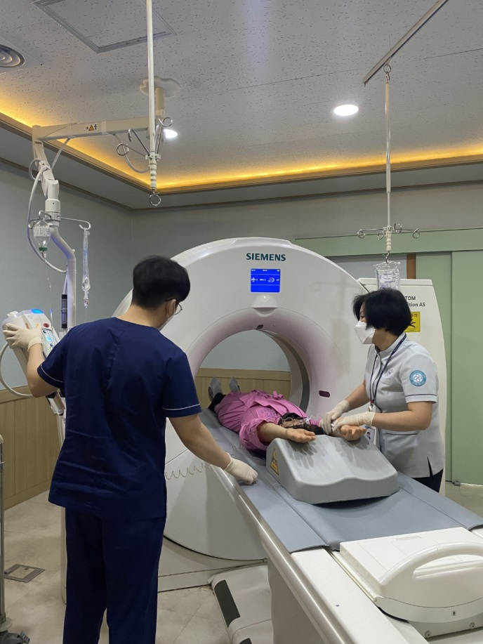
CT실 조영제 검사
1. 조영제 채운후 Air확인
2. 자세잡기
3. 검사시, 주의사항
설명드리고 진행

Slide 19
CT실 조영제 검사 시 주의점?
검사직전 Creatine 확인을 해준다.(criteria: 1.2)
호흡에 대해 잘 설명해드려야 한다.
(호흡 안될 시 PITCH 1.5로)
조영제 주입 시 몸이 따뜻해지고 입에서 약 냄새가 날 수 있다고
말씀 드린다.
잘못 들어가고 있다면 Hematoma확인을 해주어야 한다.
조영제 검사 직전에 환자분 line으로 정상적으로 들어가는지
확인한다.
검사 전 여성분의 경우 임신예정, 임신이라면 반드시 담당 과장에게 말해줘야 한다.
검사이전 금식을 해야 한다.(부작용에 의한 구토 예방)

Slide 20
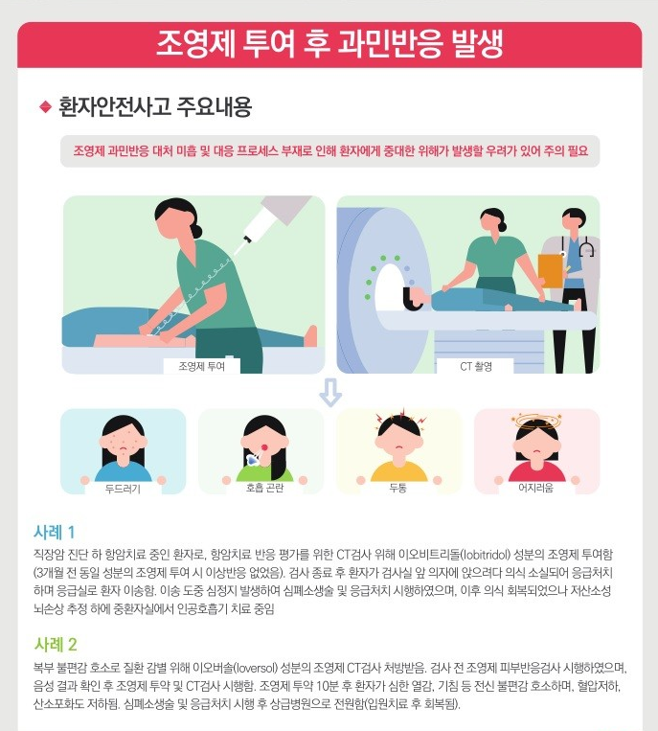
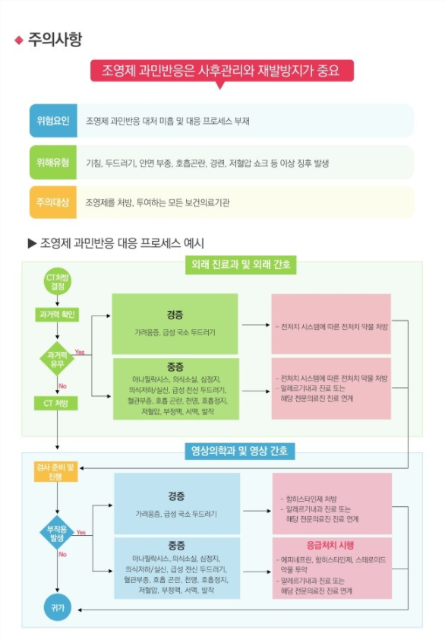
조영제의 부작용?

Slide 21
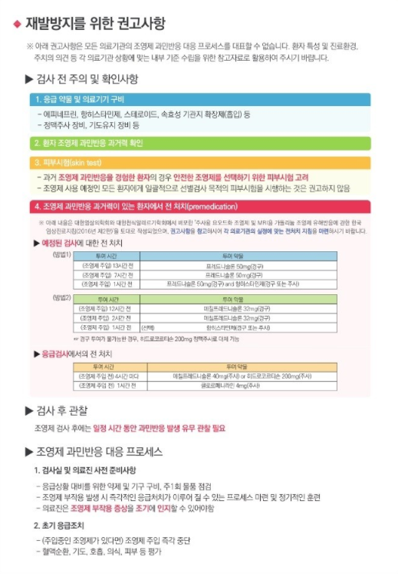
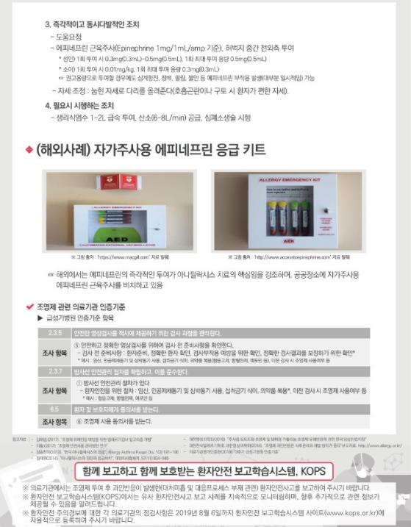
조영제의 부작용?

Slide 22
조영제의 부작용?
조영제 부작용 발생시에 행동 지침
환자를 편안하게 침대에 눕힌다.
이후 과장님 및 진료과장님 보고.
의사의 지시 하에 간호사가 항히스타민제(페니라민) 또는 코르티코이드(덱사메타손)투여.
호전이 없을 경우: 담당의에게 보고.
증상 호전: 조치 후 상태가 호전 되면 1시간 관찰 이후 이상이 없을 시 주의사항과 연락방법을
제공하고 귀가 조치 시킨다.
응급상황시 보고 체계
환자확인: 검사실에서 환자 발견 이후 환자확인.(인식밴드, 진찰권 등)
의식확인: 환자 발견자가 환자의 양쪽 어깨를 가볍게 흔들며 의식을 확인한다.
구조요청: 방사선사의 경우 과장에게 연락하고 즉시 방송 교환실로 Code blue 연락 “0번” .
간호사의 경우 기도확보후 입안 이물질 제거하고 산소 맥박 bp확인한다.
보고체계로 처치하고 응급처치후 집중치료를 위해 응급센터로 이송하고 보고체계에 따라
기록한다.
4. 심폐소생술 시행: 심폐소생술 비상지원팀은 기도유지를 하고 심폐소생술 실시한다.
응급실, 중환자실로 이동: 환자를 응급실 또는 중환자실로 이동후 집중치료한다.
응급상황 보고: 팀장 및 과장에게 모든 상황을 보고한다.

Slide 23
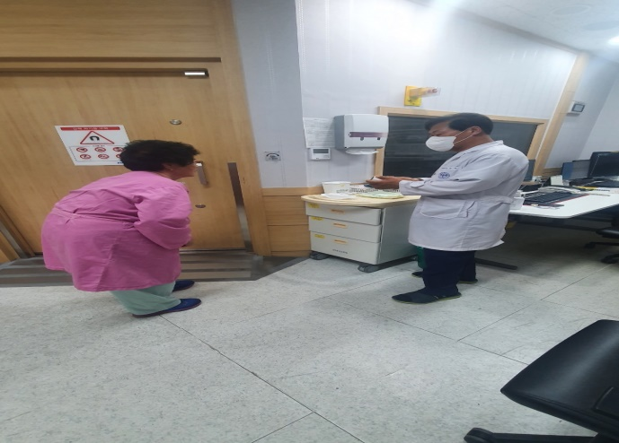
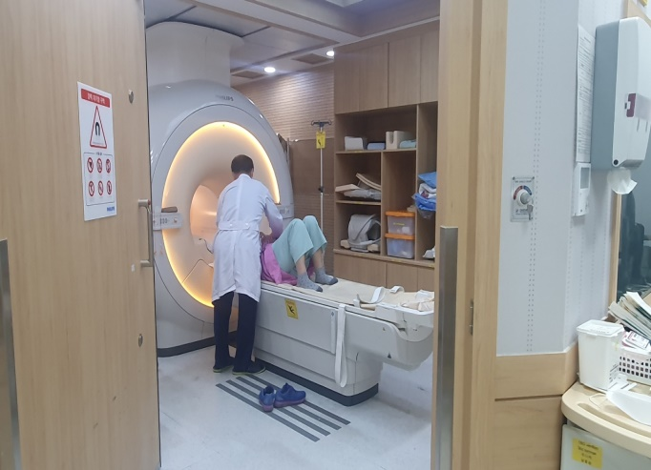
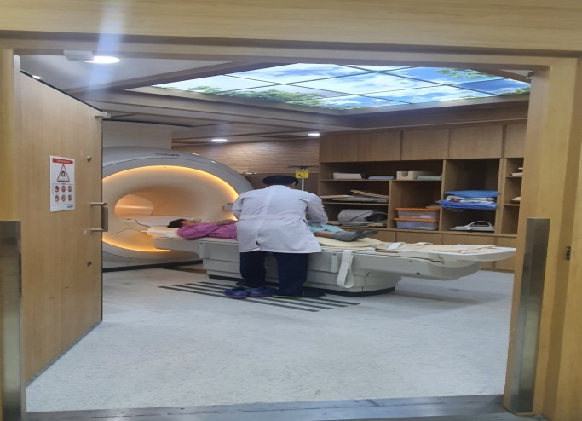
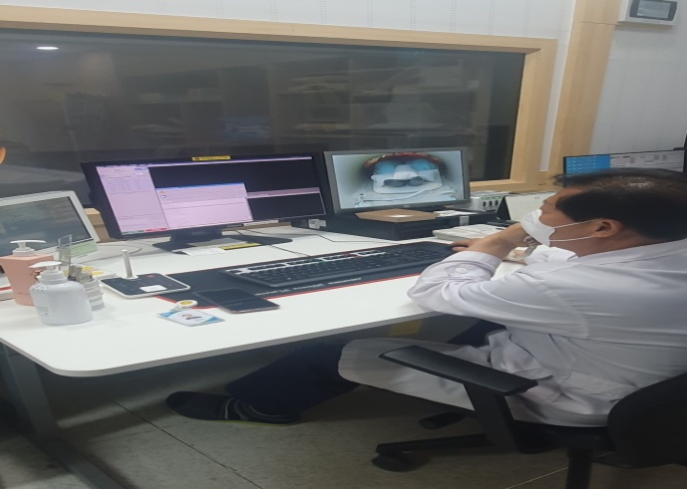
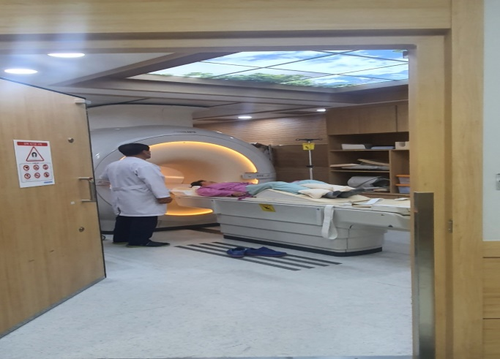
MRI 고객응대 및 검사
환자 확인 후 MRI실 입장
환자분 검사준비 및 주의사항 안내
검사시작
검사 후 환자분 안내

Slide 24
검사 시 주의사항?(낙상)
- Standing검사 시 중심 못 잡는 환자분들 주의.
- 검사대 이동 시 주의.
- 침대사용 촬영 시 침대난간 올리기.
침대사용 촬영 시 바퀴고정 해주기.
휠체어에서 침대, 테이블에서 내릴때 주의.
베드에서 베드로 환자 옮길 때 주의.
- 사지검사 시 미끄럼 주의.

Slide 25
검사 시 주의사항?(환자확인)
들어오실 때 “성함이 어떻게 되세요?”라고 여쭤보고 등록번호는
“등록번호 확인하겠습니다.” 라고 설명 후 환자 인식표를 활용 하여
확인한다.
최소 두 가지 이상의 지표를 사용하고 보호자가 없을 경우에도
이름, 등록번호를 확인한다.
동명이인의 경우 가능하면 같은 병동 내 입원시키지 않는 것을
원칙으로 해주고, 불가피한 상황의 경우, 다른 병실을 사용하게
하도록 한다.
외국인 경우 개방형으로 환자 확인하고 외국인의 경우 외국인
등록카드 확인한다.
신생아의 경우에는 산모의 환자인식밴드를 신생아 발목에 착용하게 하고, 신생아 등록 후 신생아 환자인식밴드를 추가로 착용하게 한다.

Slide 26
검사 시 주의사항?(MRI검사시)
MRI촬영전, 소지하고 있는 금속물질 보유한 것
확인해보기. (명찰, TLD, 볼펜, 신용카드 등)
환자 MRI실 이동시 못걸으신 분들은 반드시
MRI전용 휠체어, Bad 사용.
환자분 옷차림 반드시 확인.
목걸이 및 귀고리 임플란트, 보청기 확인.
외부산소통은 절대 반입 불가.

Slide 27
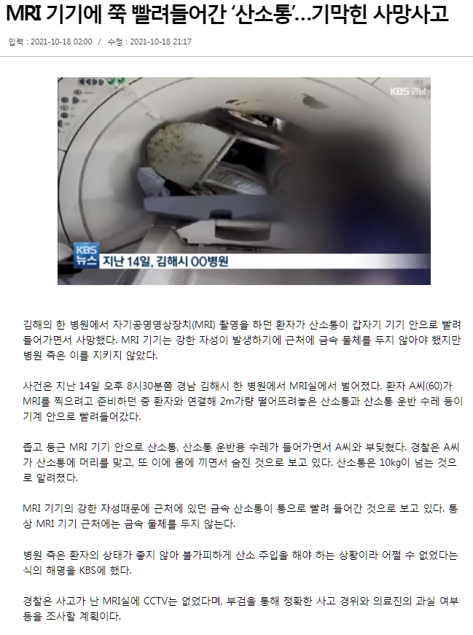
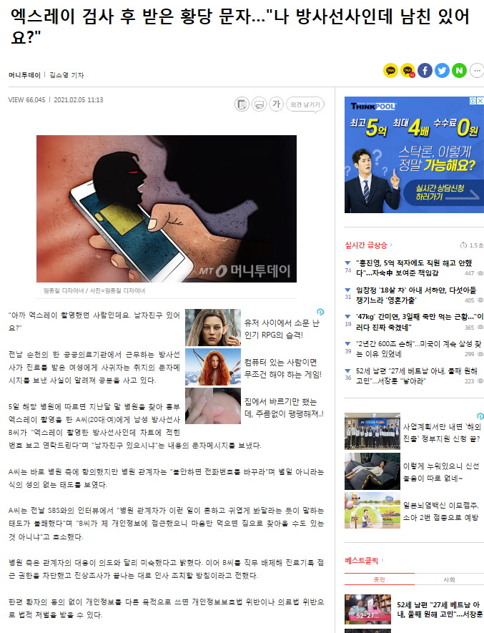
대표적 사건 소개

Slide 28
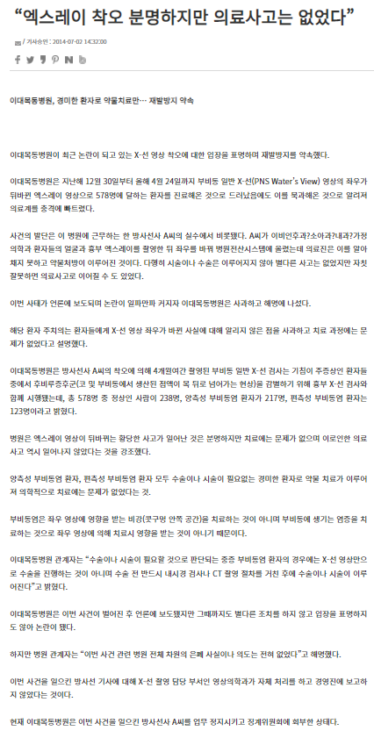
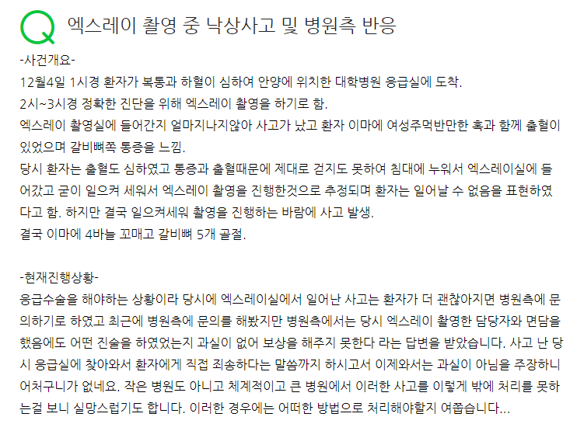
대표적 사건 소개

Slide 29

고객분들이 많이 궁금해 하는 사항?

Slide 30

코로나와 오미크론 바이러스란?
1) 코로나 바이러스
19년 12월 중국우한 화난 해산물시장에서 첫 발생.
직경은 80~120nm.
호흡기를 통해 전염된다.
감염은 숙주세포의 수용체와 비리온의 결합에 의해서 진행된다.
신생아, 노인 및 만성 폐쇄성 폐질환 환자들에게 심각한 폐렴을 유발할 수 있다.

Slide 31

코로나와 오미크론 바이러스란?
2) 오미크론 바이러스
21년 11월 오미크론 바이러스가 전세계로 퍼지기 시작.
세부유형으로 BA.1,BA.1.1,BA.2,BA.3으로 4개로 분류되어 있다.
특히 BA.2는 표적 유전자 검출이 어려워 “스텔스오미크론” 이라고 불린다.
증상발현후 14일 이내 총 558건의 검체를 조사한 결과 배출기간은 최대 8일로
발표되었다.

Slide 32

코로나-19(COVID-19) 영상검사
검사 전 준비

Slide 33



코로나-19(COVID-19) 영상검사
검사 전 준비
1. 준비물 확인후 착용시작
2. 보호복 착용
3. 속장갑착용

Slide 34



코로나-19(COVID-19) 영상검사
검사 전 준비
4. 겉신착용
5. 마스크 및 속모자 착용
6. 겉모자 착용 후
후드올리기

Slide 35



코로나-19(COVID-19) 영상검사
검사 전 준비
7. 겉장갑착용
8. Face shield착용
9. 겉비닐착용

Slide 36

코로나-19(COVID-19) 영상검사
검사 전 준비
10. 착의 완료후 검사시작!

Slide 37



코로나-19(COVID-19) 영상검사
응대방법 및 검사
1. Portable검사후 Ct검사전 소독 진행
2. 환자자세 설명
3. 환자분에게 호흡에
대해서 설명해드리기
*안될경우 PITCT값 올리기

Slide 38



코로나-19(COVID-19) 영상검사
응대방법 및 검사
4. 검사시작 및 Center맞추기
5. 주의사항 설명후 퇴장
6. 검사종료 후 환자빼기

Slide 39


코로나-19(COVID-19) 영상검사
응대방법 및 검사
7. 방역소독진행, 커버제거, 장비off이후 퇴장

Slide 40

Thank you for your attention!

